Slide 1
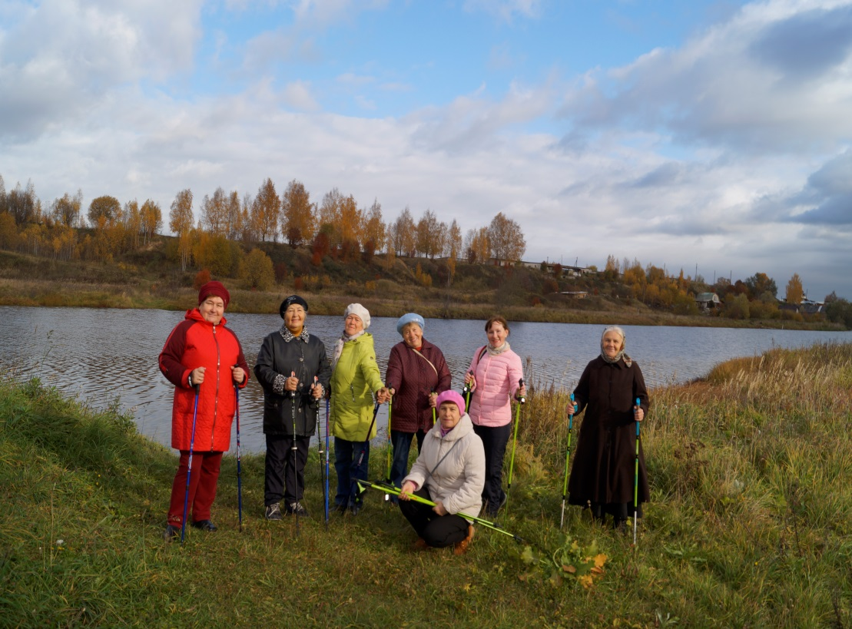
Всероссийский грантовый конкурс «Молоды душой»
Проект «Шаги здоровья»
Направление: «Социальные проекты»
в номинации «Доброе сердце»

Slide 2
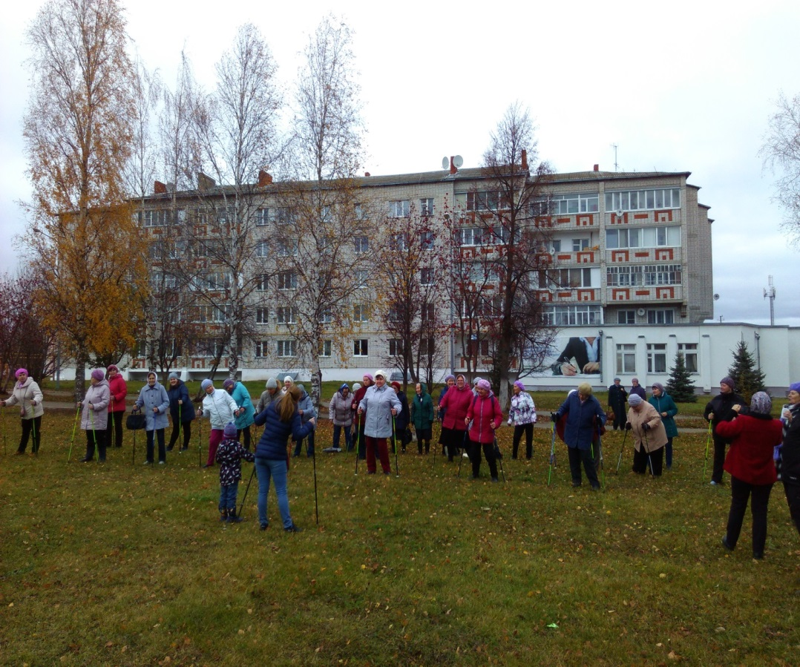
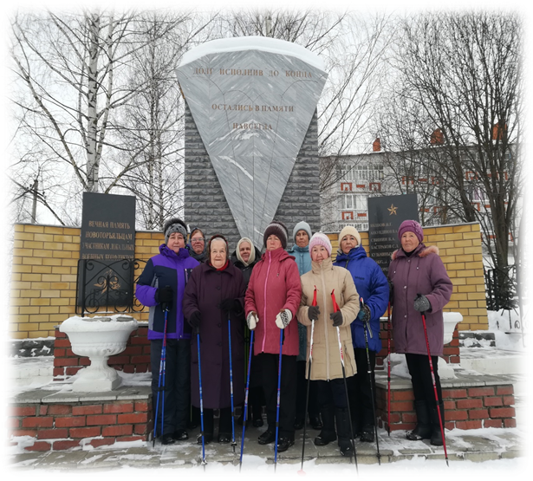
В 2018 году в поселке Новый Торъял Республики Марий Эл создан клуб любителей северной ходьбы «Шаги здоровья».

Slide 3
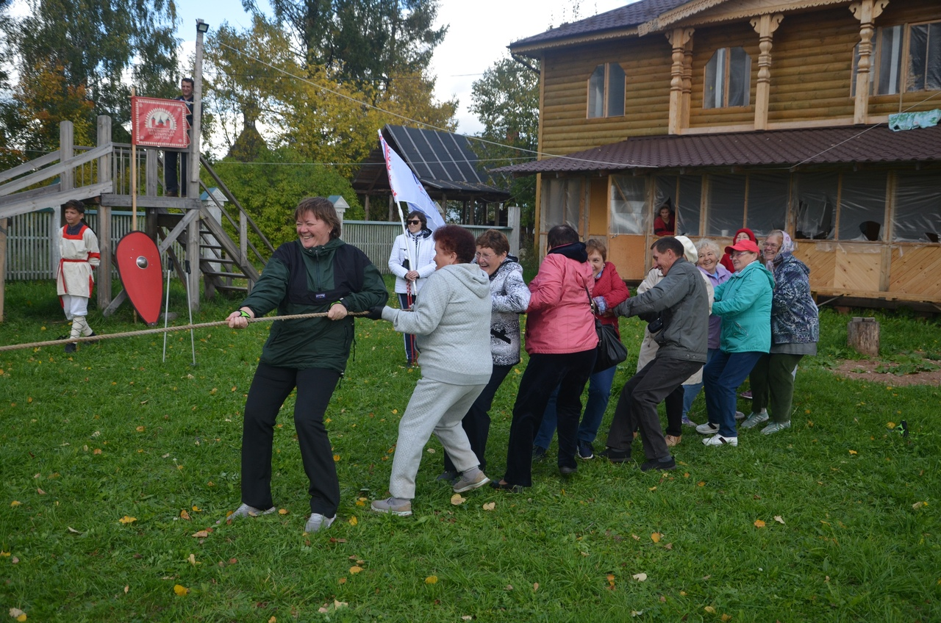
- создание клубов любителей северной ходьбы «Шаги здоровья» во всех (четырех) сельских поселениях Новоторъяльского района Республики Марий Эл.
Цель проекта
Задачи проекта:
-вовлечение людей пожилого возраста и инвалидов в занятия северной ходьбой
-популяризация здорового образа жизни и активного долголетия в условиях сельского социума
- повышение мотивации у пожилых людей и инвалидов к активной жизни
-улучшение показателей здоровья с помощью гимнастических упражнений с палками.
- вовлечение пожилых людей в практику помощи другим.

Slide 4
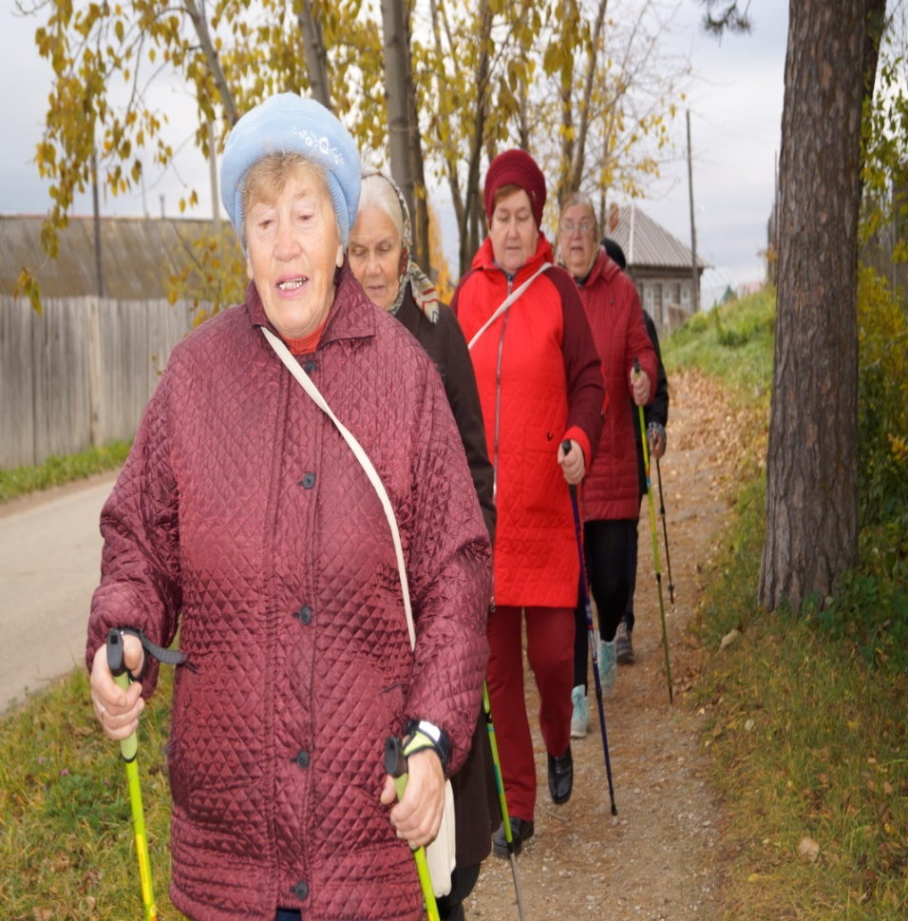
Целевая группа
Граждане пожилого возраста, инвалиды
Календарный план
реализации проекта
1 год (октябрь 2020 – сентябрь 2021)

Slide 5
Ожидаемые результаты
Проведение 4 мастер-классов с инструкторами по северной (скандинавской) ходьбе
4 человека пройдут обучение на инструктора по северной (скандинавской) ходьбе в Центре скандинавской ходьбы «Йолгорно» г.Йошкар-Олы
Улучшатся показатели здоровья граждан, посещающих занятия клуба (Журналы здоровья).
Большее количество людей будет вовлечено в практику помощи другим
Не менее 60 граждан пожилого возраста и инвалидов приобретут друзей из числа любителей северной (скандинавской) ходьбы в Новоторъяльском районе
Активность членов клуба любителей северной (скандинавской) ходьбы положительно скажется на морально-нравственном, психическом и физическом состоянии людей в малых отдаленных деревнях

Slide 6
Схема управления проектом:
Руководитель проекта
Главный бухгалтер проекта
Организатор
Партнеры проекта
Инструктор по северной ходьбе
Специалист по социальной работе
Медицинский работник
Клуб любителей северной (скандинавской) ходьбы п. Новый Торъял
Жители Чуксолинского сельского поселения
Жители Пектубаевского сельского поселения
Жители Староторъяльского сельского поселения
Жители Масканурского сельского поселения

Slide 7
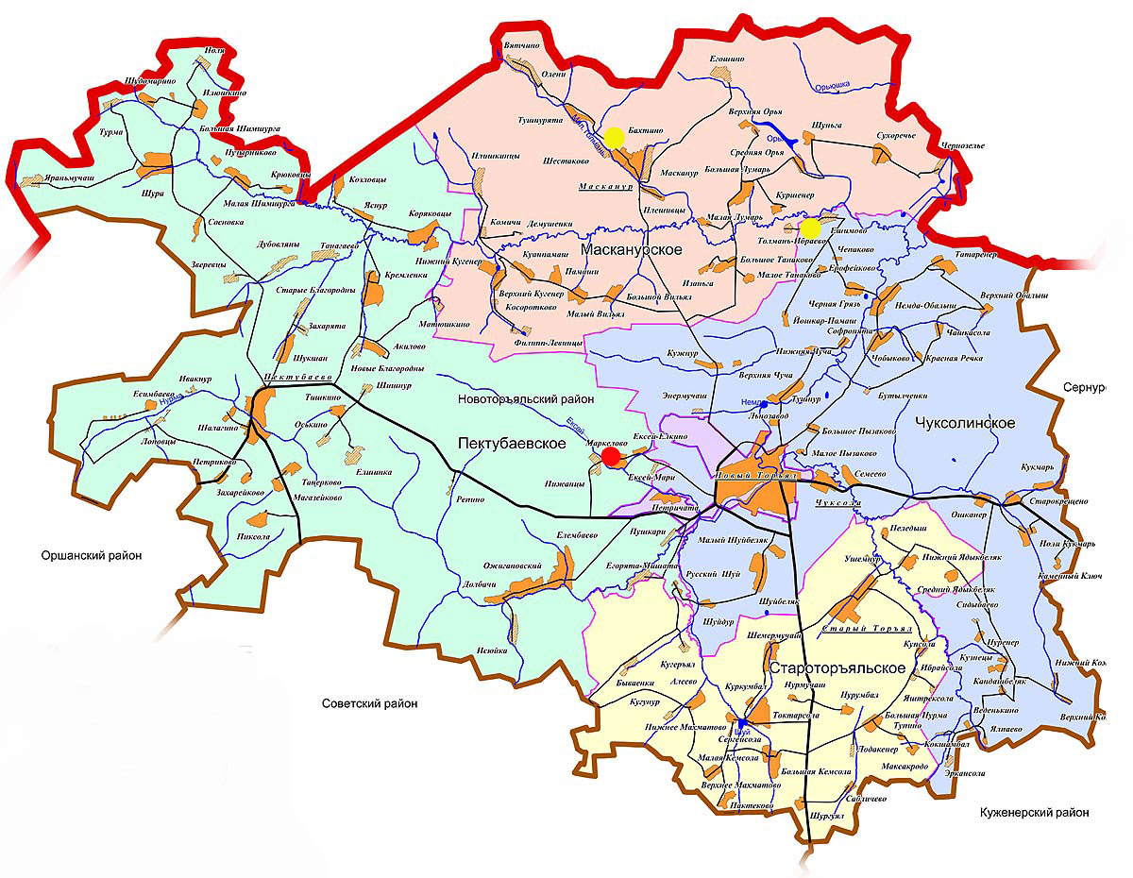
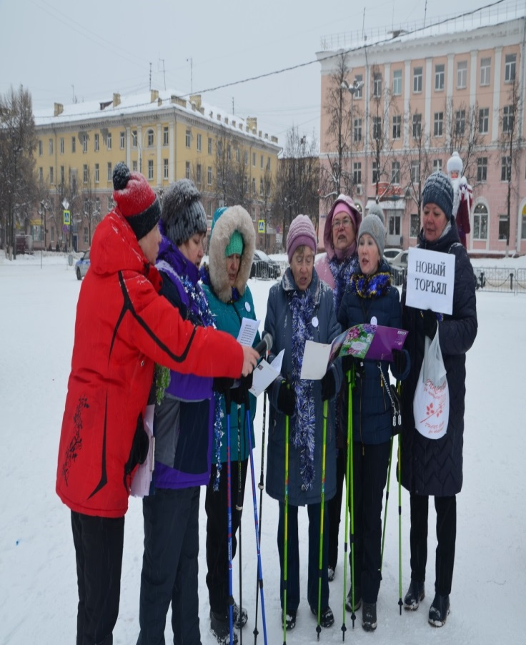
География проекта – Новоторъяльский район Республики Марий Эл.

Slide 8
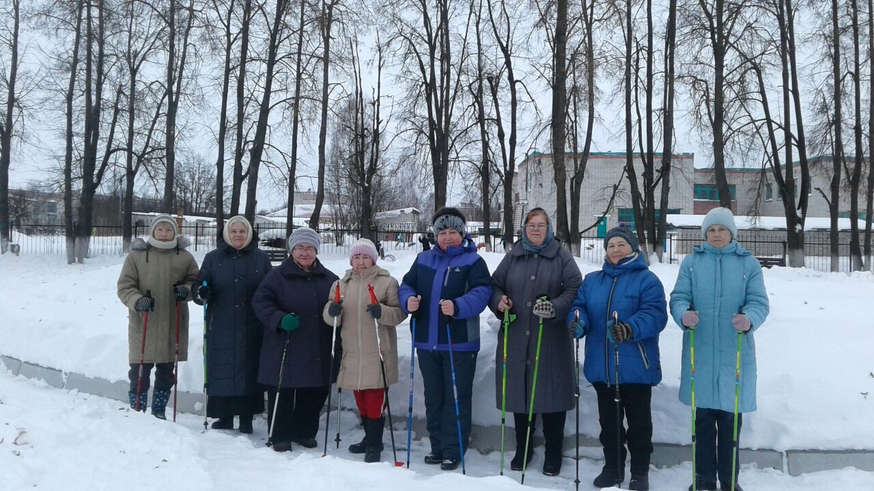
Оценка эффективности реализации проекта «Шаги здоровья» отслеживается по следующим критериям: 1) социологический опрос 2) наличие положительных отзывов

